Slide 1


O‘ZBEKISTON RESPUBLIKASI OLIY TAʼLIM, FAN VA INNOVATSIYALAR VAZIRLIGI
ABU RAYHON BERUNIY NOMIDAGI URGANCH DAVLAT UNIVERSITETI
AVTOTURARGOHLARDA OLDINDAN BAND QILISH MOBIL ILOVASINI ISHLAB CHIQISH
60610600 - Dasturiy injiniring ta’lim yo‘nalishi
ILMIY RAHBAR: Ibragimov M.
TALABA: Xajiyev Kenjaboy Rajabboy o‘g‘li

Slide 2


BITIRUV MALAKAVIY ISHNING DOLZARBLIGI VA ZARURATI
Shahar infratuzilmasida parking joyini topish va oldindan band qilish jarayoni ko‘p vaqt talab qiladi.
An’anaviy boshqaruvda bo‘sh joylar soni real vaqt rejimida ko‘rinmaydi, bron jarayoni esa telefon yoki qo‘lda yuritiladi.
Foydalanuvchiga narx, reyting, mavjud joy, xarita, to‘lov va elektron chekni bitta mobil oqimda ko‘rsatish zarur.
Parking egasi uchun rezervatsiyalar, bandlik, tushum va obyektlar holatini markazlashgan nazorat qilish muhim.
SwiftUI va Supabase asosidagi Smart Parking ilovasi customer va owner rollarini yagona realtime platformada birlashtiradi.
2

Slide 3
BITIRUV MALAKAVIY ISHINING MAQSADI, OBYEKTI VA PREDMETI
Maqsad: SwiftUI va Supabase texnologiyalari asosida parkinglarni qidirish, xaritada ko‘rish, oldindan band qilish, wallet orqali to‘lovni tasdiqlash va elektron chek olish imkonini beruvchi Smart Parking iOS mobil ilovasini ishlab chiqish.
Obyekt: shahar avtoturargohlaridan foydalanish va ularni raqamli boshqarish jarayonlari.
Predmet: Smart Parking mobil ilovasining arxitekturasi, foydalanuvchi va owner oqimlari, Supabase backend integratsiyasi, realtime availability, reservation, wallet, notification, review va localization modullari.
3

Slide 4
MASALANING QO‘YILISHI
Avtoturargoh boshqaruvidagi muammolar va mavjud analog yechimlarni tahlil qilish.
Customer va owner rollari uchun funksional talablarni shakllantirish.
SwiftUI asosida login, home, explore, detail, booking, bookings, favorite va profile ekranlarini ishlab chiqish.
Supabase Auth, Postgres, Realtime, Storage va RPC bilan backend integratsiyasini tashkil qilish.
Realtime parking availability va reservation oqimini yaratish.
Wallet, notification, review, vehicles va favorites modullarini joriy etish.
Owner panelida dashboard, parking CRUD va reservations monitoring funksiyalarini ishlab chiqish.
Ilova ekranlari asosida foydalanuvchi yo‘riqnomasini tayyorlash.
4

Slide 5
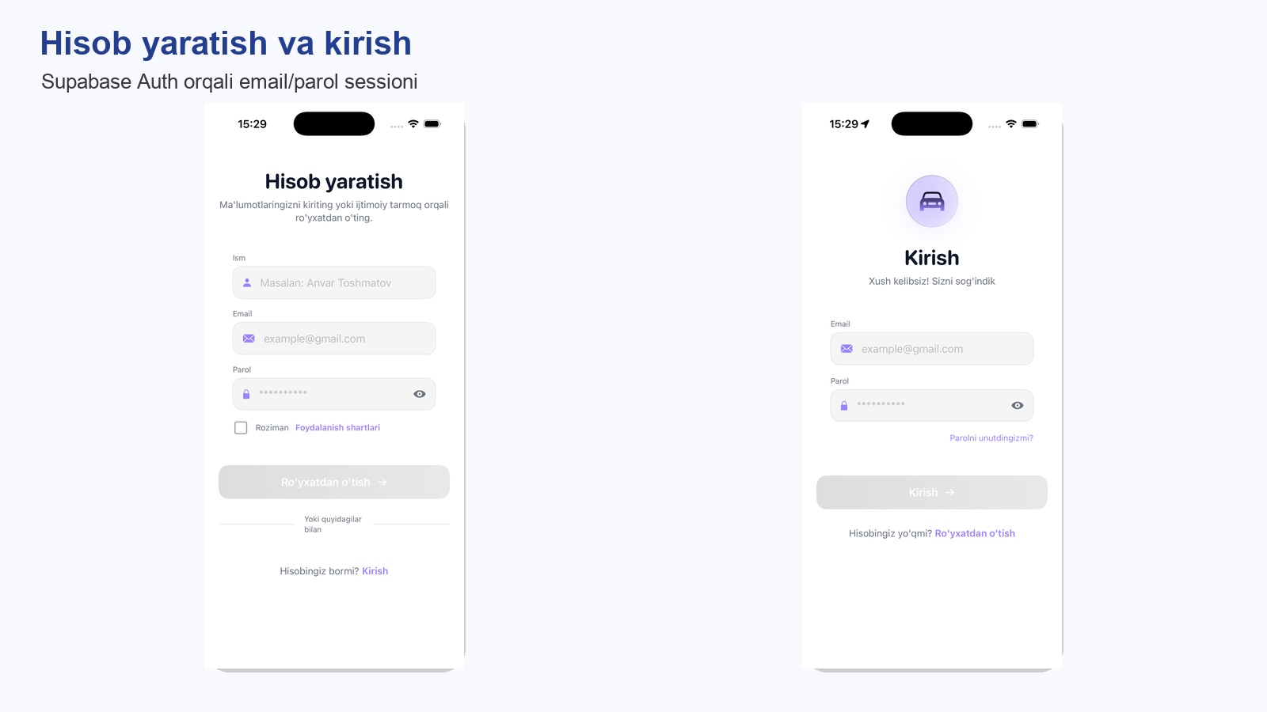
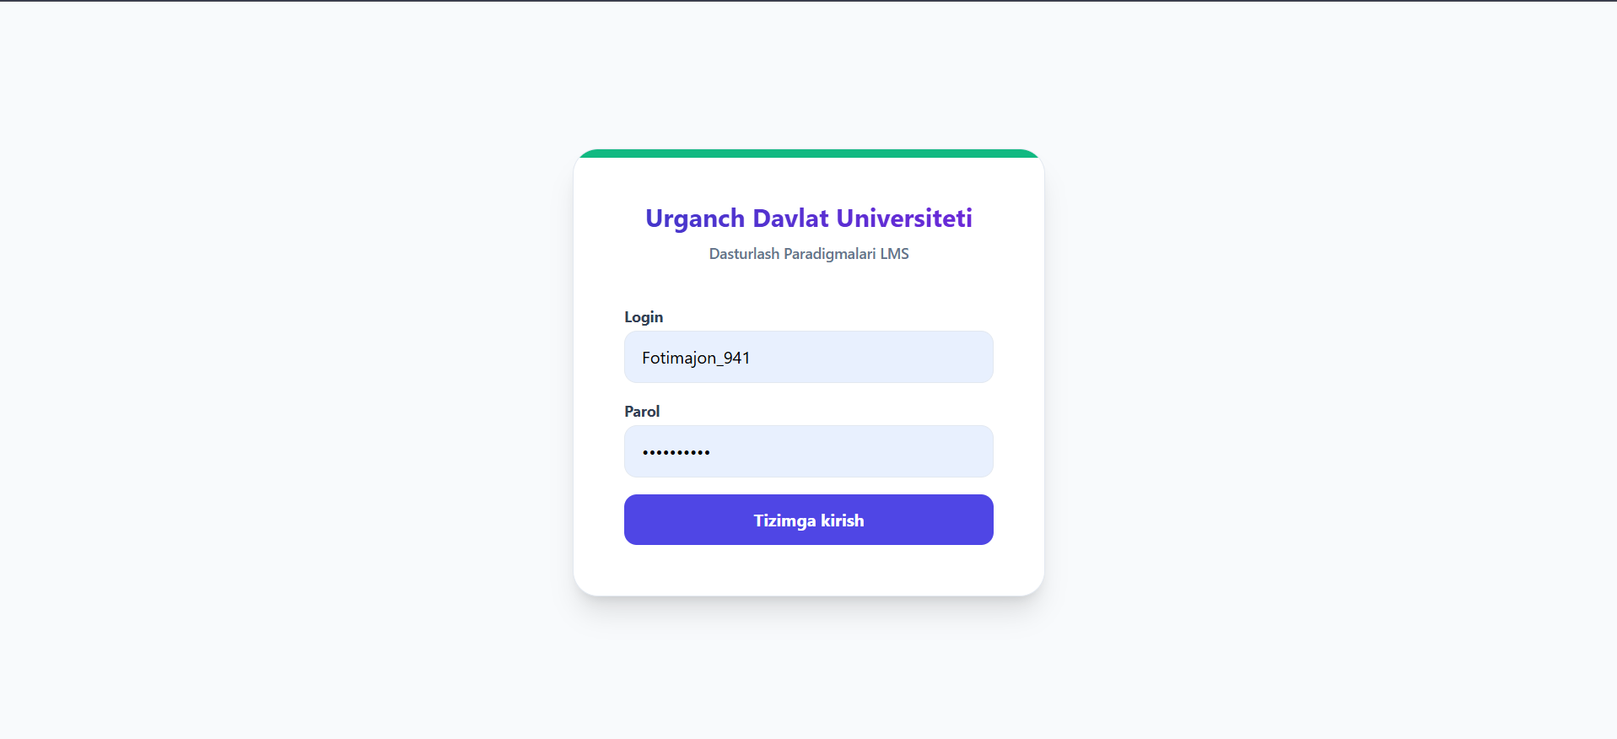
Hisob yaratish va tizimga kirish oynalari
Smart Parking ilovasida foydalanuvchi hisob yaratadi yoki email va parol orqali tizimga kiradi. Session Supabase Auth orqali tekshiriladi va foydalanuvchi roli bo‘yicha customer yoki owner oqimiga yo‘naltiriladi.
5

Slide 6
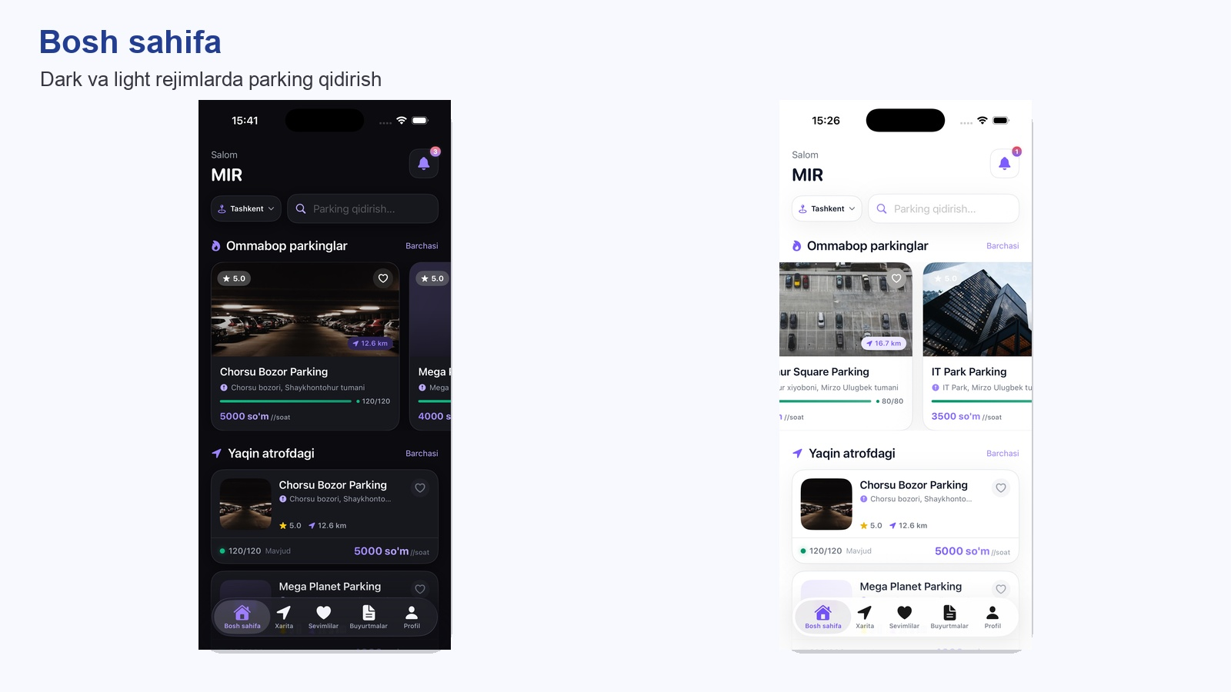
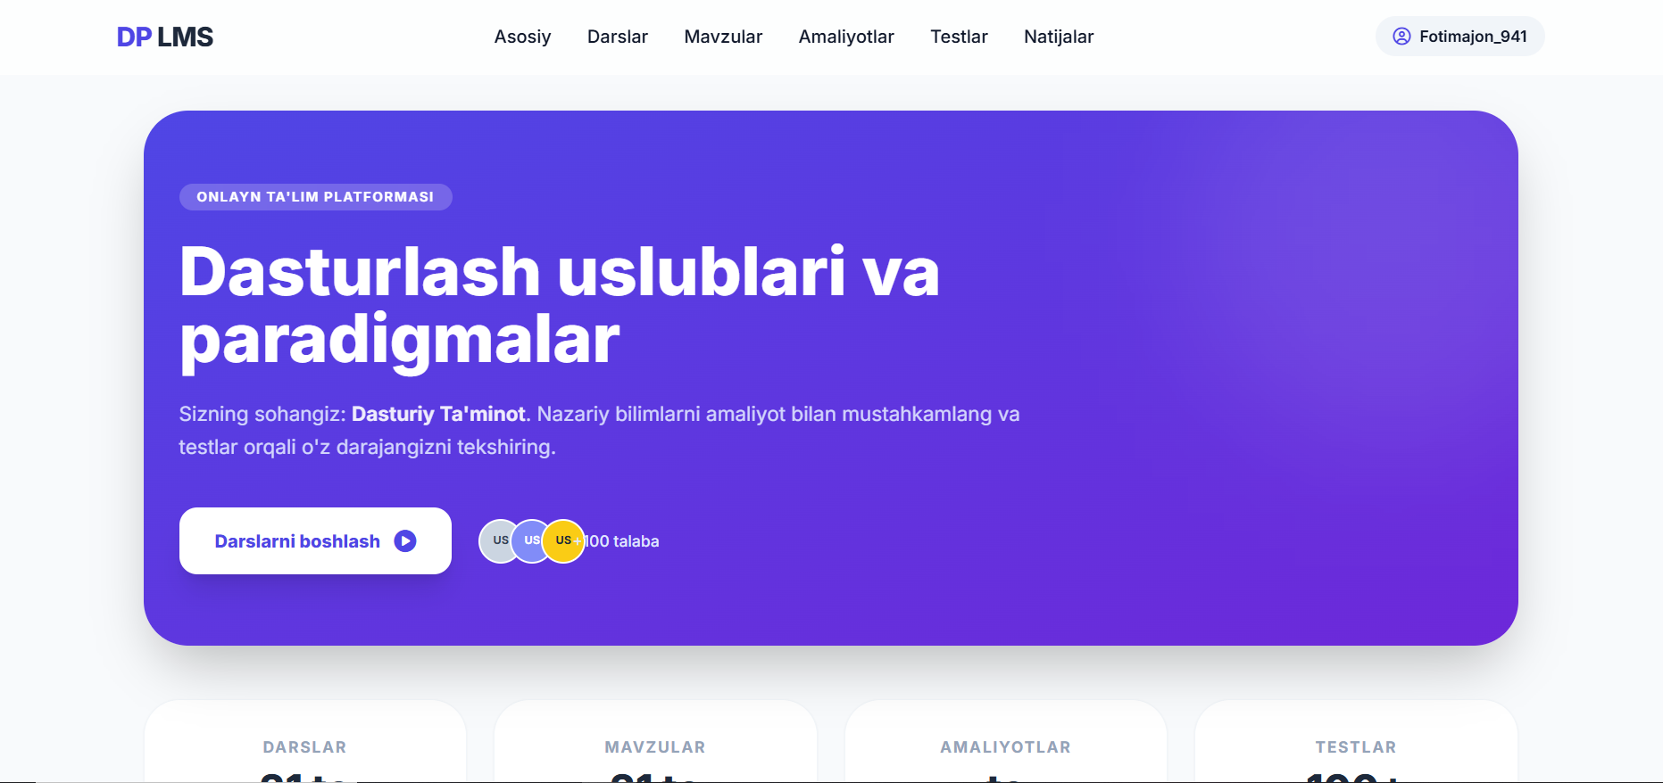
Bosh sahifada shahar tanlash, qidiruv, ommabop va yaqindagi parkinglar ko‘rsatiladi. Kartalarda narx, reyting, masofa va mavjud joylar soni foydalanuvchiga tez qaror qabul qilishga yordam beradi.
Bosh sahifada shahar tanlash, qidiruv, ommabop va yaqindagi parkinglar ko‘rsatiladi. Kartalarda narx, reyting, masofa va mavjud joylar soni foydalanuvchiga tez qaror qabul qilishga yordam beradi.
6

Slide 7
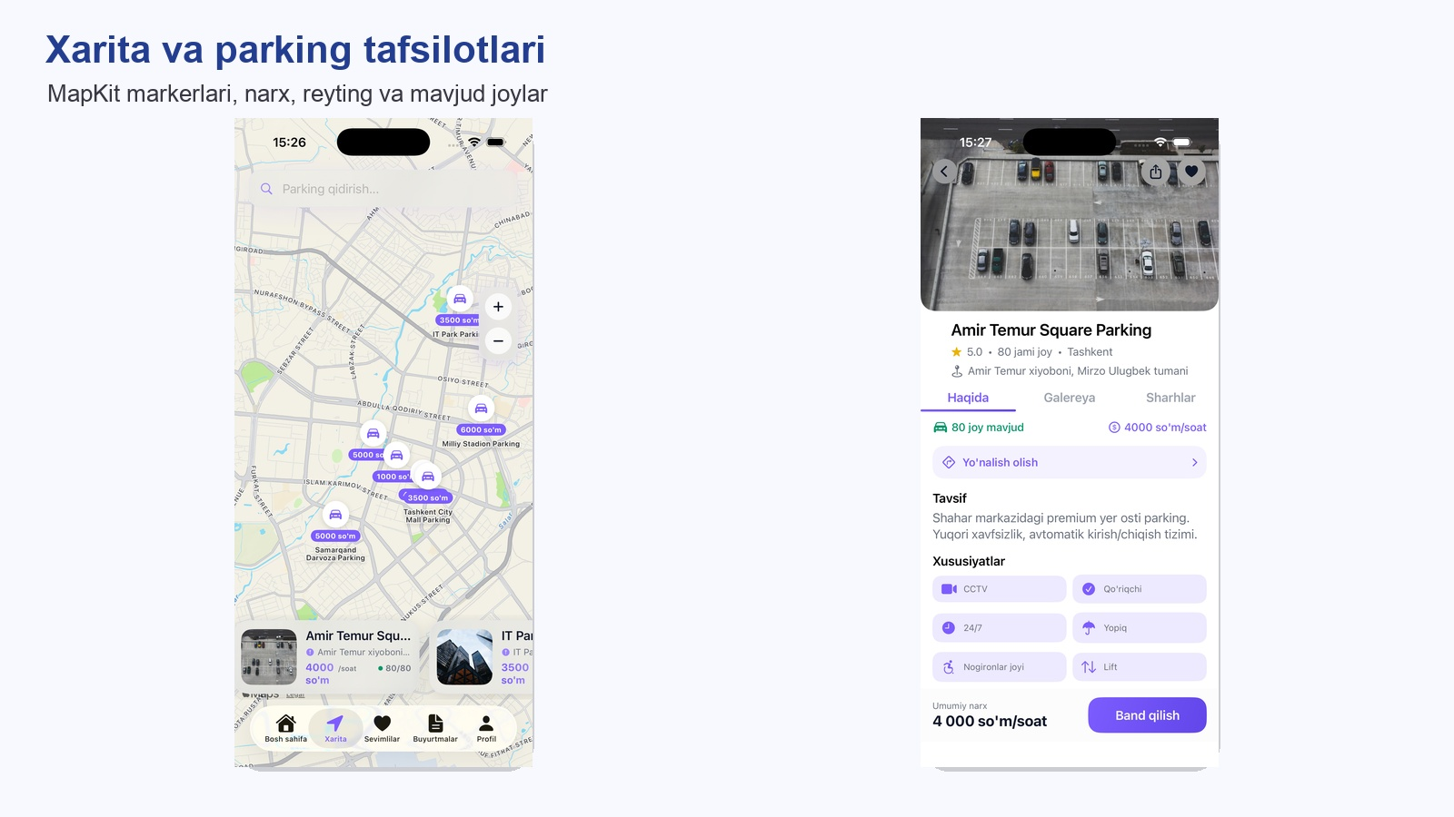
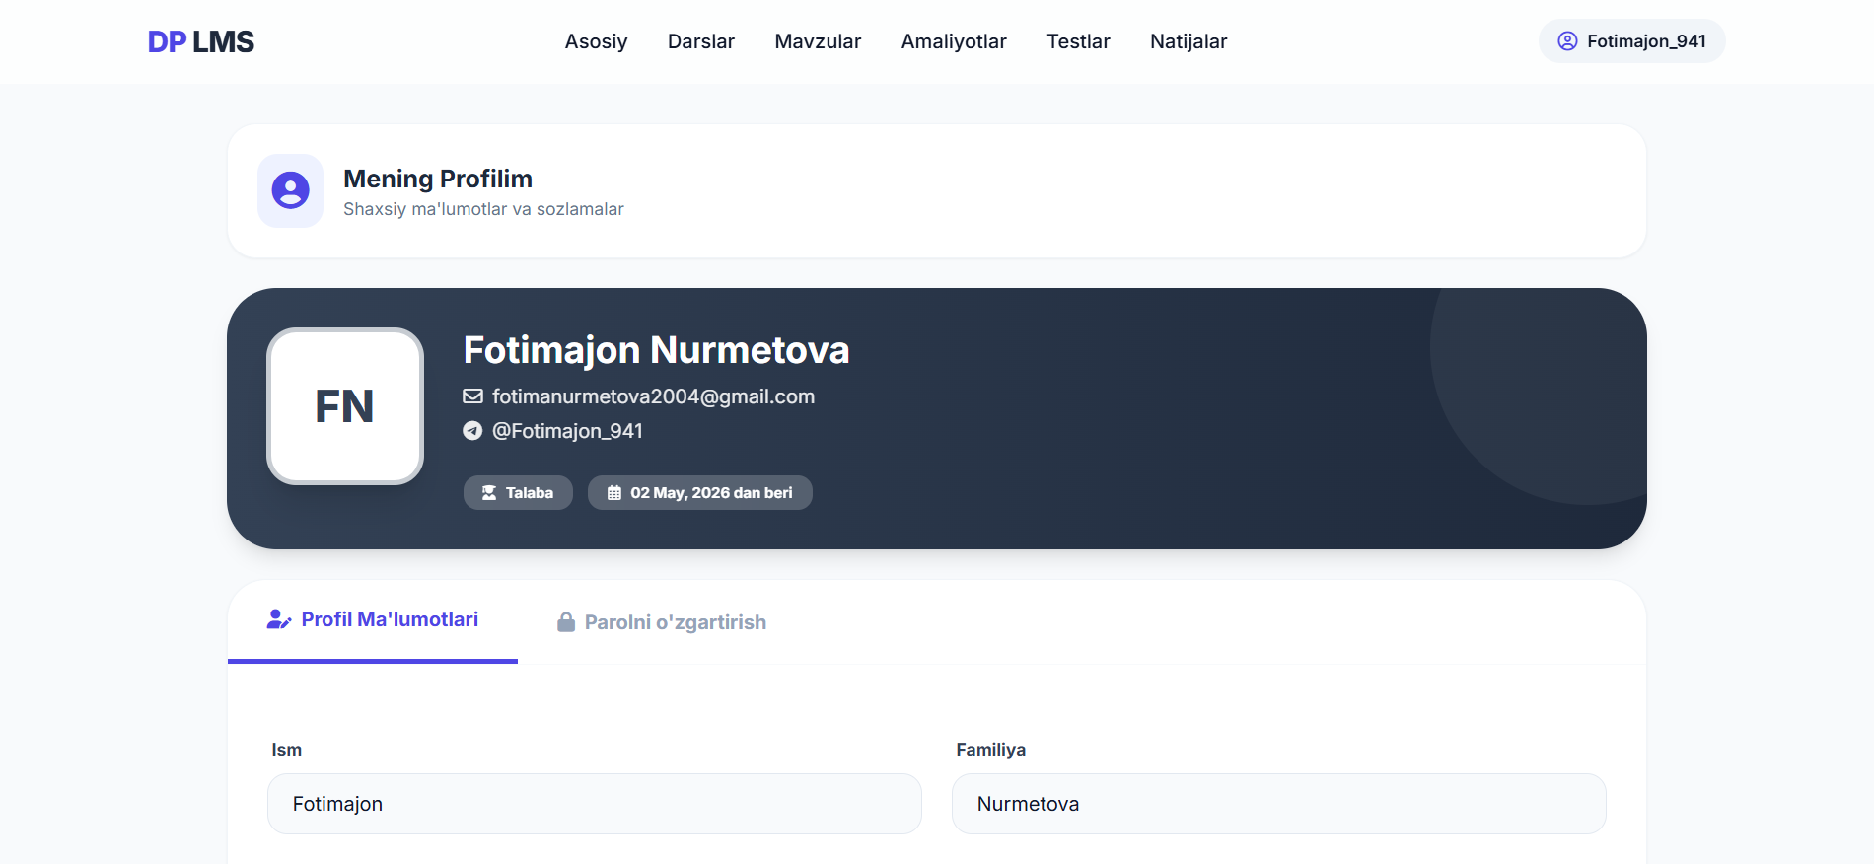
Xarita va parking tafsilotlari
Explore bo‘limi MapKit orqali parkinglarni real joylashuvi bo‘yicha ko‘rsatadi. Detail oynasida rasm, manzil, narx, reyting, mavjud joylar, tavsif va bron tugmasi mavjud.
7

Slide 8
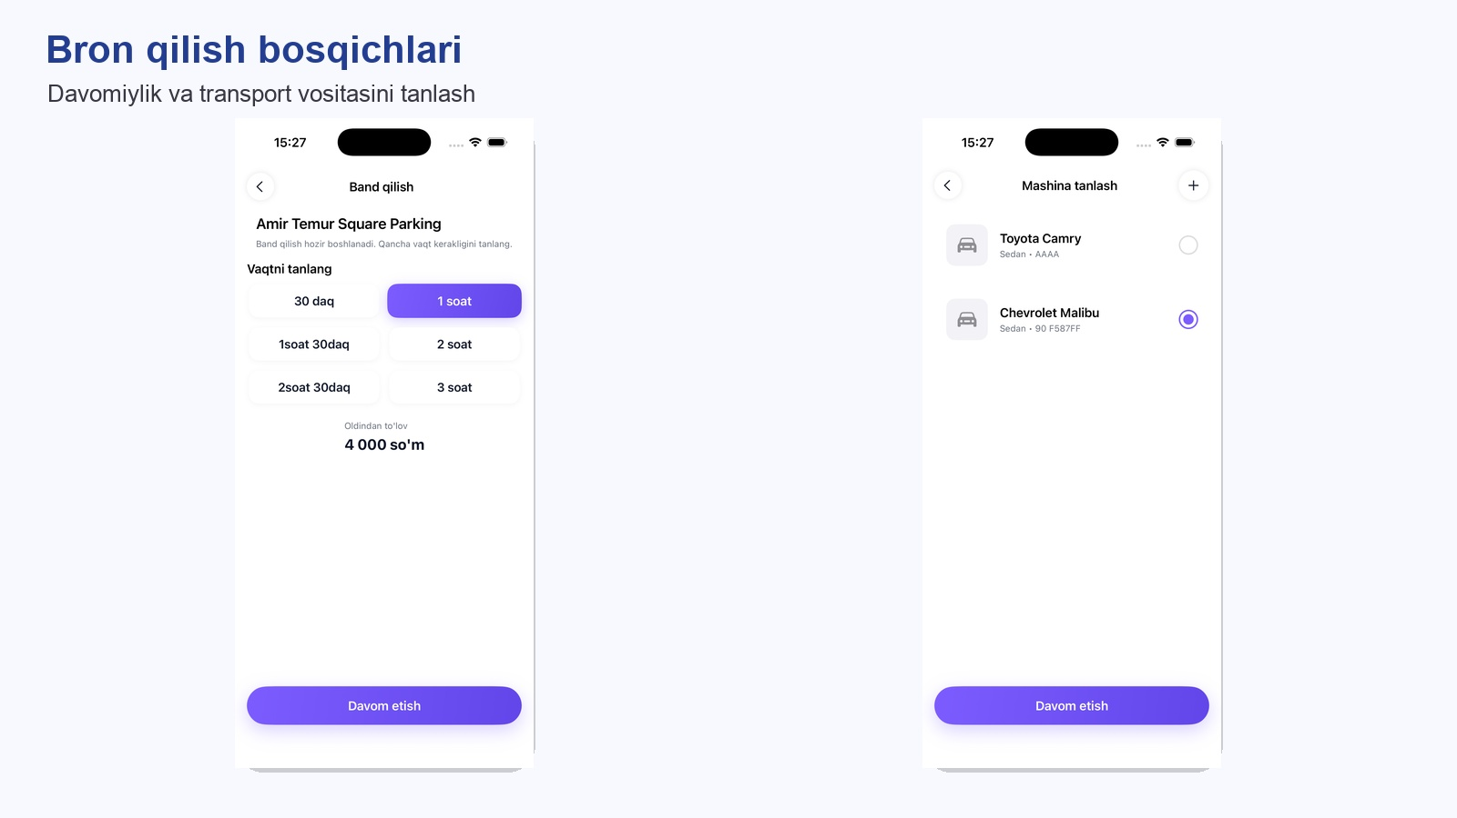
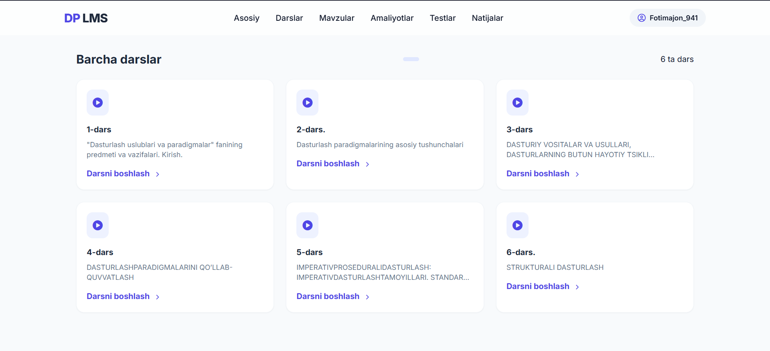
Bron qilish: davomiylik va avtomobil
Booking flow full-screen ko‘rinishida ochiladi. Foydalanuvchi parkingda turish davomiyligini tanlaydi, so‘ng transport vositasini belgilaydi yoki yangi avtomobil qo‘shadi.
8

Slide 9
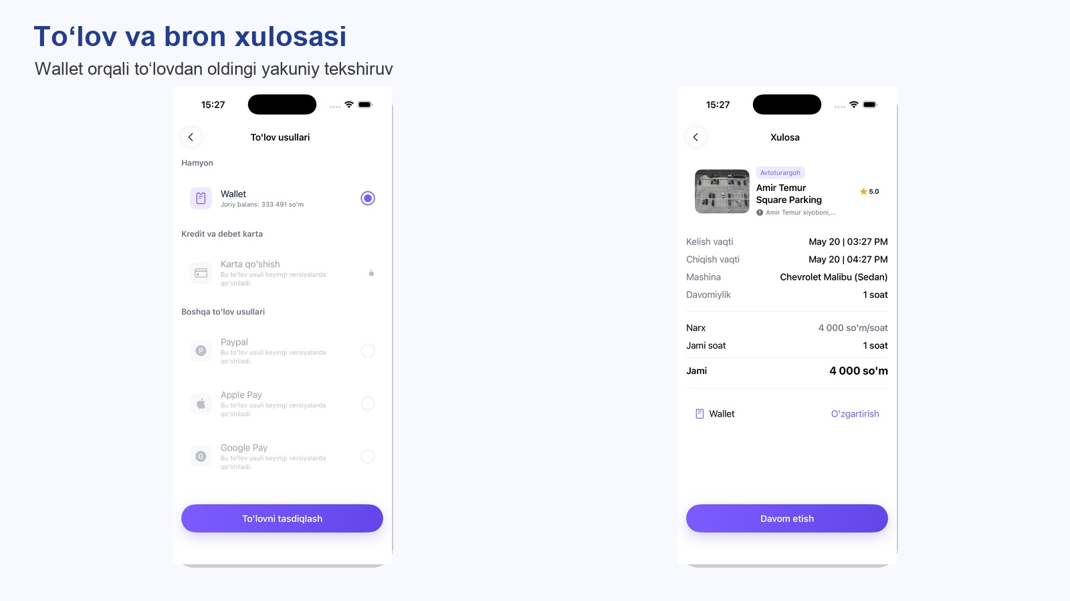
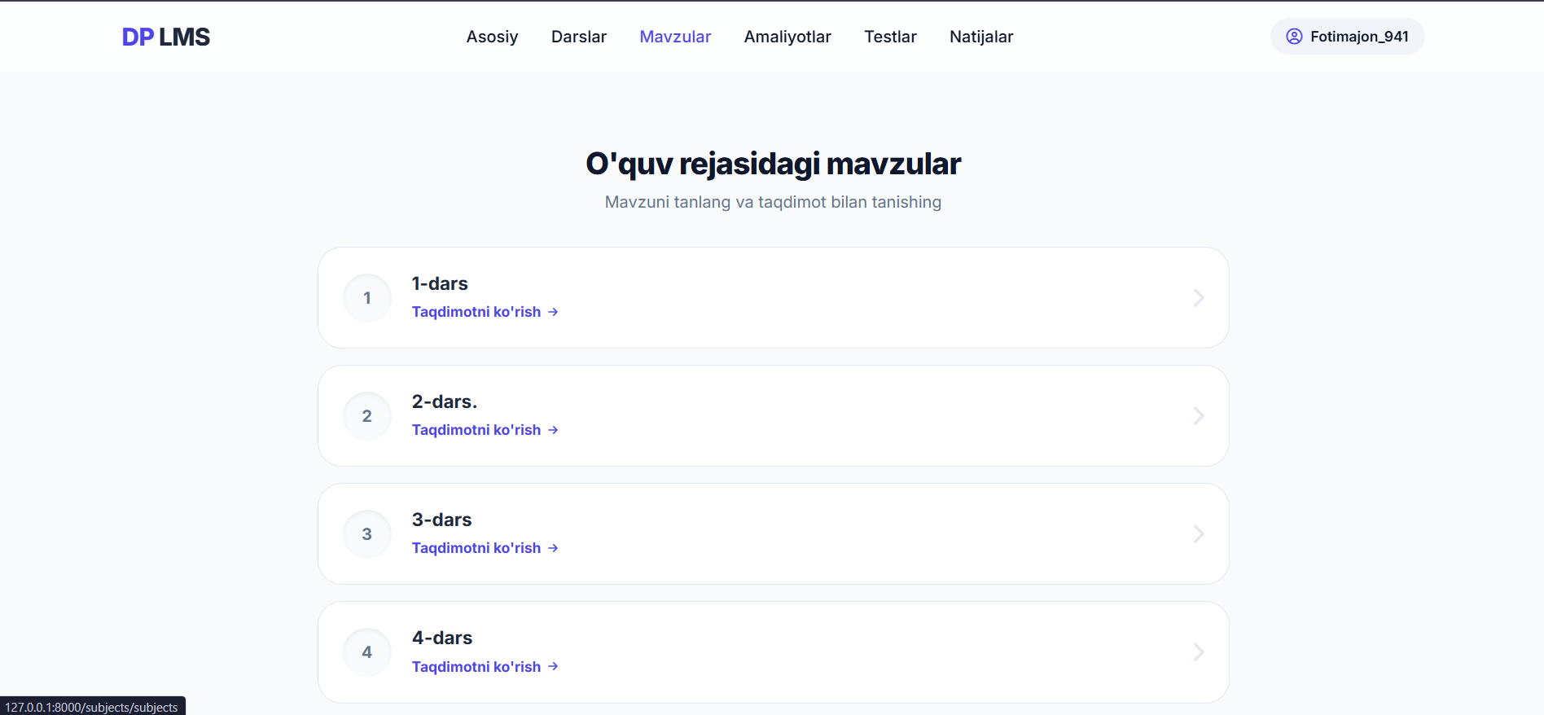
To‘lov usuli va bron xulosasi
To‘lov bosqichida wallet va boshqa payment variantlari ko‘rsatiladi. Review summary parking, vaqt, avtomobil, narx va umumiy summani tasdiqlashdan oldin jamlaydi.
9

Slide 10
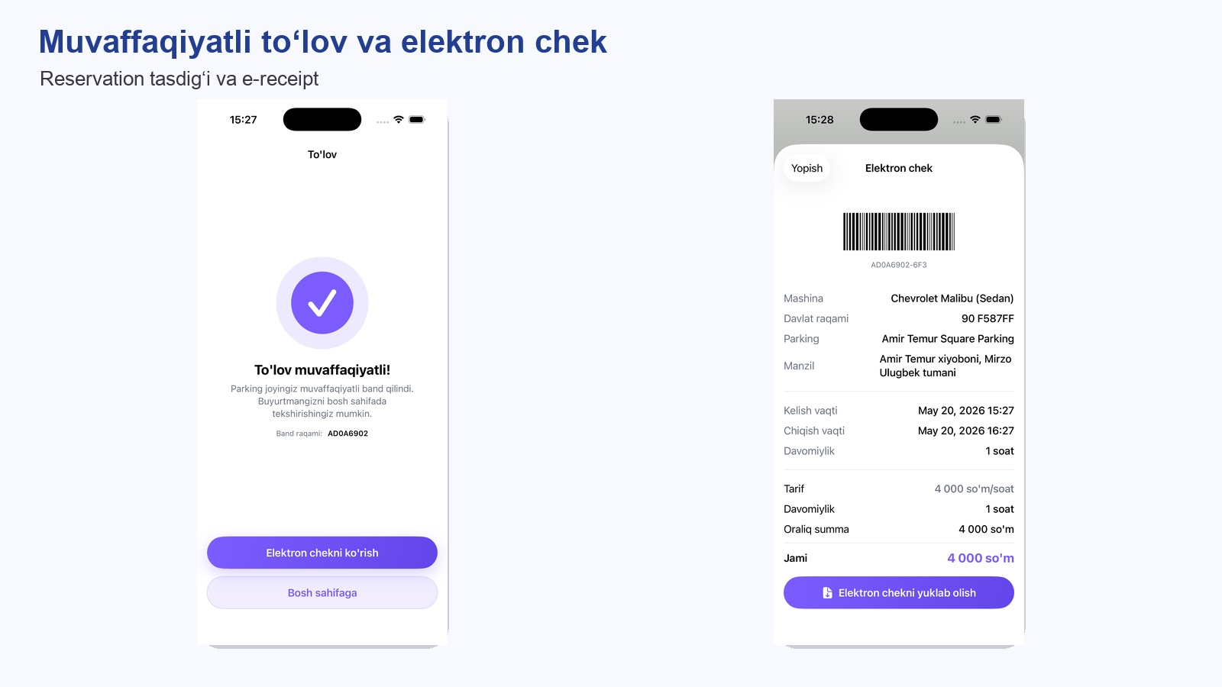
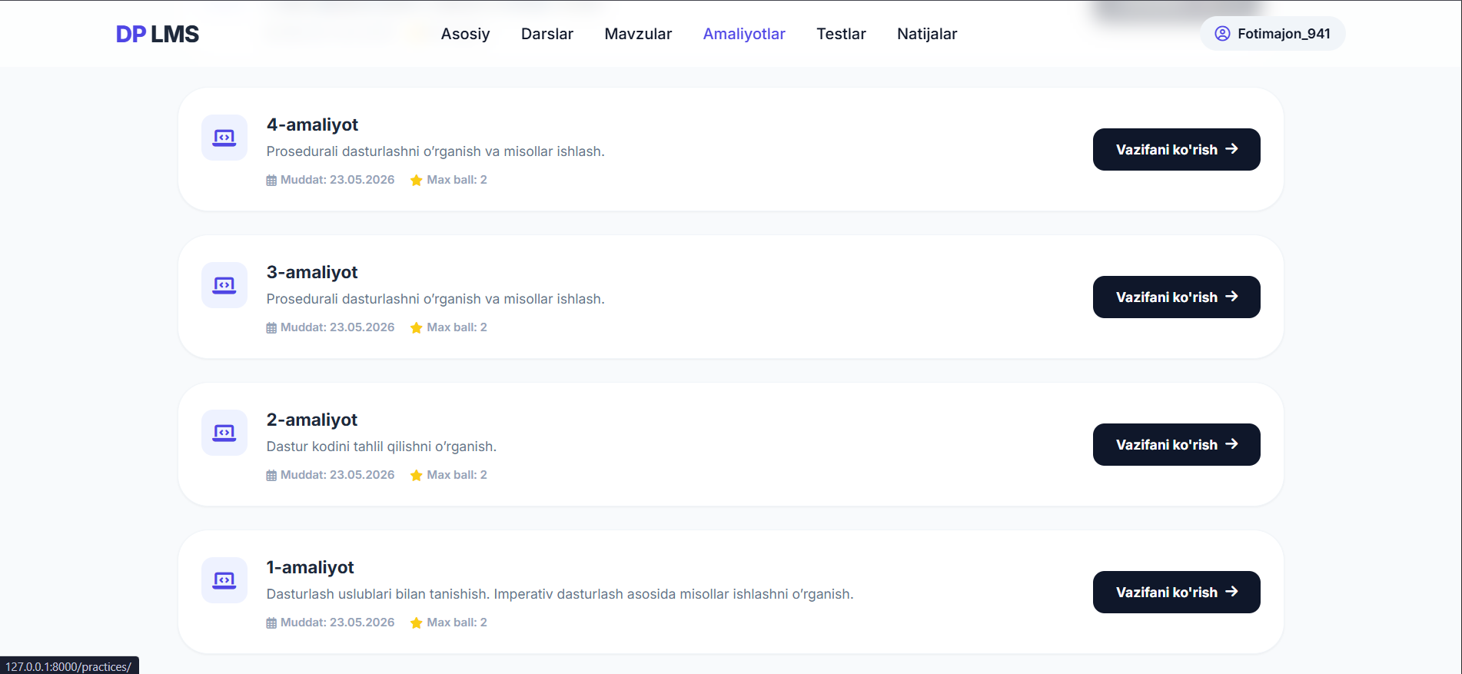
Muvaffaqiyatli to‘lov va elektron chek
Reservation yaratilgach success ekrani ochiladi. Elektron chekda reservation ID, parking, avtomobil, kelish va ketish vaqti, duration va umumiy summa ko‘rsatiladi.
10

Slide 11
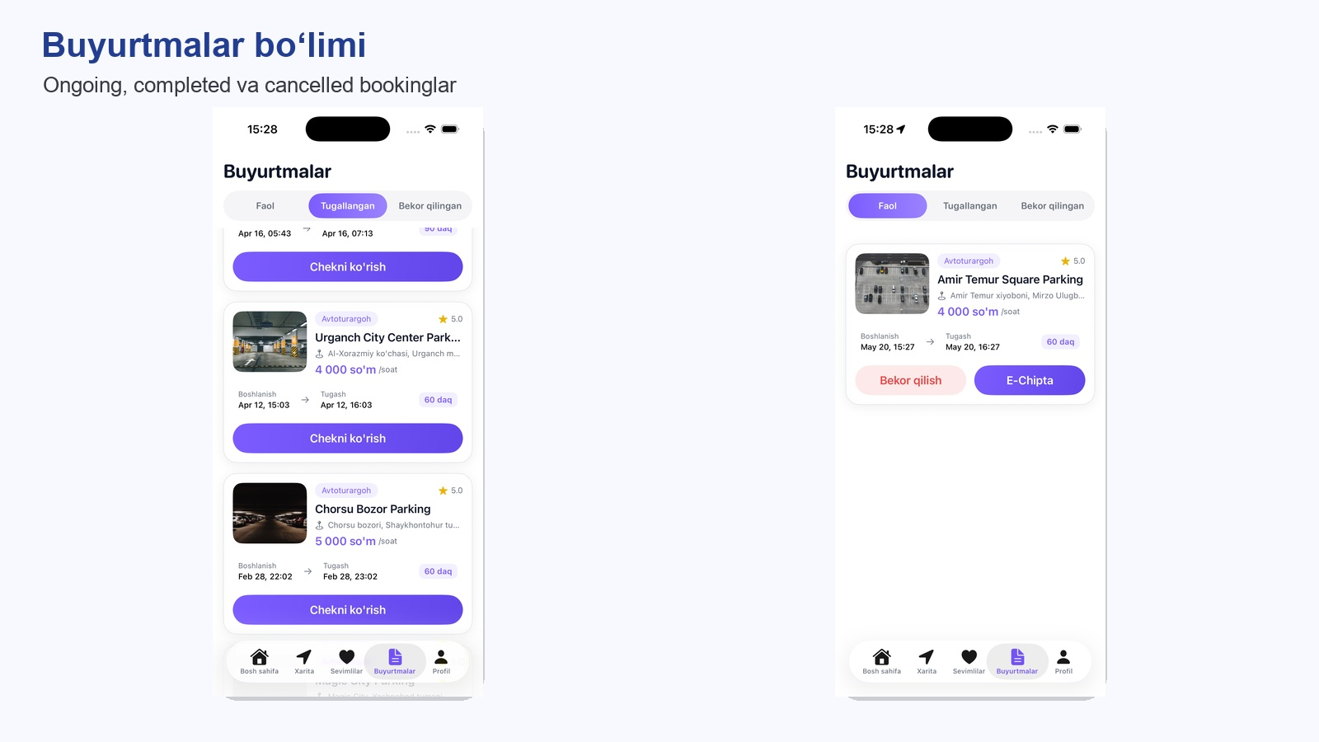
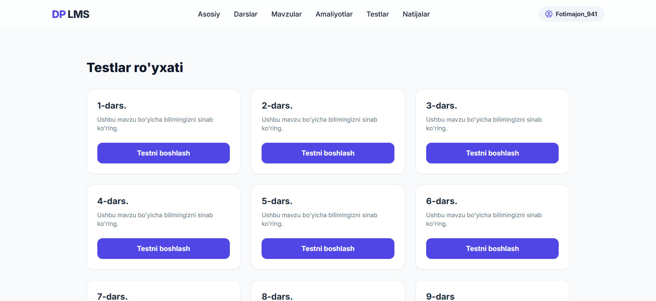
11

Slide 12
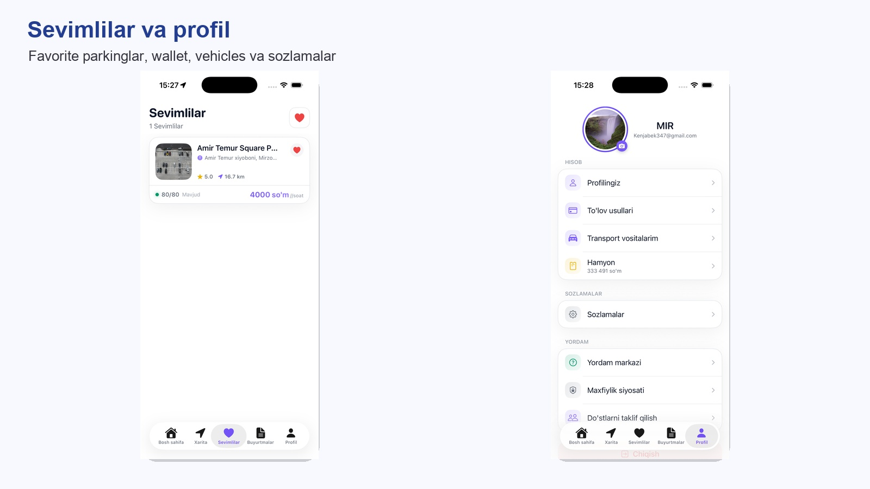
12

Slide 13
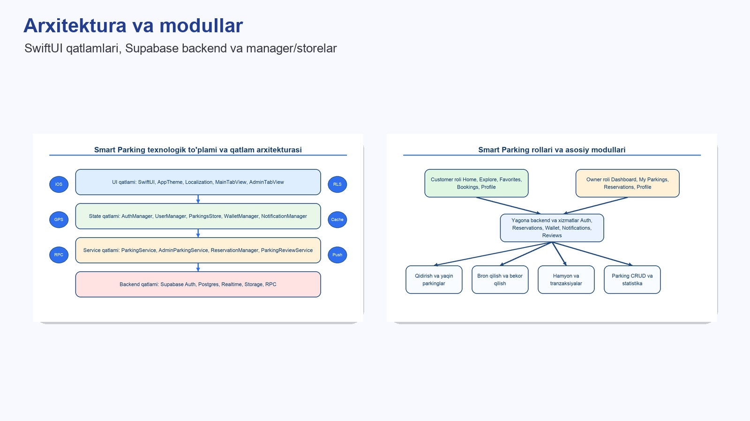
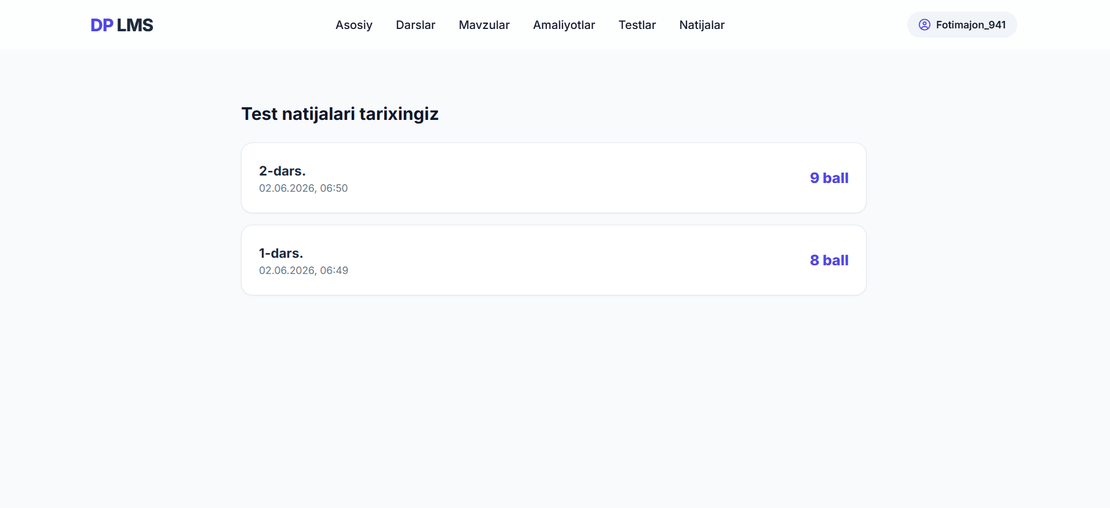
13

Slide 14
TAHLIL NATIJALARI
Mazkur bitiruv malakaviy ishda avtoturargoh xizmatlarini mobil ilova orqali raqamlashtirish yechimi ishlab chiqildi. Tizim foydalanuvchi uchun parkinglarni shahar bo‘yicha qidirish, xaritada ko‘rish, parking tafsilotlari bilan tanishish, bron qilish, wallet orqali to‘lovni tasdiqlash, elektron chek olish va booking tarixini kuzatish imkoniyatlarini birlashtiradi.
Loyiha SwiftUI asosida state-driven interfeys bilan qurildi. Backend qismida Supabase Auth, Postgres, Realtime, Storage va RPC ishlatildi. Reservation va wallet kabi muhim amallar server tarafdagi RPC funksiyalari orqali atomik bajariladi. ParkingAvailabilityStore realtime o‘zgarishlarni kuzatadi, AdminStore esa owner dashboard, parking CRUD va reservation monitoringni boshqaradi.
Natijada Smart Parking oddiy parking katalogi emas, balki customer va owner rollariga ega, real vaqt ma’lumotlari, xavfsiz RLS siyosatlari, localization, notification, review va cache-first yondashuvlarni birlashtirgan amaliy mobil axborot tizimi sifatida shakllandi.
14

Slide 15



XULOSALAR
Avtoturargoh boshqaruvidagi real vaqt ma’lumotlari yetishmasligi, bron noaniqligi va statistik nazorat sustligi kabi muammolar tahlil qilindi.
SwiftUI va Supabase asosida customer va owner rollarini qo‘llab-quvvatlovchi Smart Parking iOS mobil ilovasi ishlab chiqildi.
Realtime availability, reservation, wallet, notification, review, vehicles, favorites, localization va admin CRUD modullari integratsiya qilindi.
15

Slide 16
Tizim Auth, User, Store/Manager, Service va Supabase backend qatlamlariga ajratildi hamda data flow izchil tashkil qilindi.
Customer oqimi parking qidirishdan elektron chekgacha, owner oqimi esa dashboard, parking CRUD va reservation monitoringgacha qamrab olindi.
Kelgusida IoT sensorlar, QR-kodli kirish-chiqish, onlayn to‘lov provayderlari va kengaytirilgan analitika modullari qo‘shilishi mumkin.
16

Slide 17


E’tiboringiz
uchun rahmat

